Slide 1
formalnie:
Rozmyte systemy wnioskujące
Dorota Cendrowska
nieformalnie:
Parafrazując: nikt nam nie będzie wmawiał,
że białe jest białe, a czarne jest czarne…

Slide 2
Plan wykładu
zbiory rozmyte:
  definicje
  operacje na zbiorach
  zastosowania
rozmyte systemy wnioskujące:
  struktura
  podstawowe bloki i ich rola

Slide 3
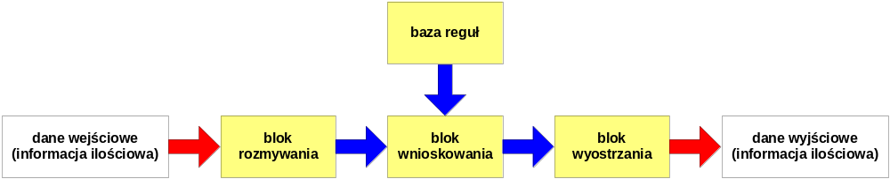
Rozmyty system wnioskujący
operacje
na danych jakościowych

Slide 4
Powtórka z rozrywki... dane, informacja
Informacja „ilościowa”: dane numeryczne
Informacja „jakościowa”:
dane porządkowe, dane symboliczne
stary
ceglany
15°C
pomarańczowy
288,15°K
dorosły
59°F
21
[0, 60, 100,0]
zimno
22
[255, 102, 0]
ciepło
młody
semantyczna nieostrość zakresu tych pojęć :(

Slide 5
Lingwistyczne problemy „płci” :)
Nie zapomnij kupić piękną cytrynę.
Tak, chodzi o rajstopy cieńsze niż grubsze.
Czy mógłbyś wyjąć z szafy żółty szal?

Slide 6
Numeryczne czy lingwistyczne?
Wzrost:
  Typ numeryczny: 155 cm, 192 cm
  Pojęcie lingwistyczne: wysoki, średni, niski
Waga:
  Typ numeryczny: 80 kg, 45 kg, 110 kg
  Pojęcie lingwistyczne: mała, średnia, duża

Slide 7
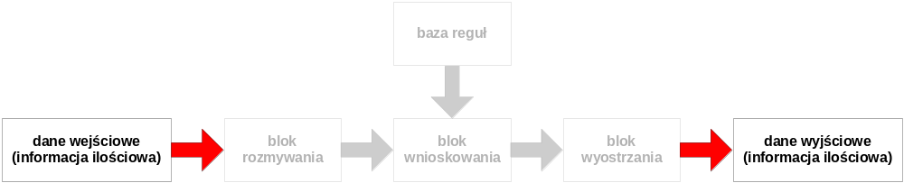
Numeryczne czy lingwistyczne?
Wzrost:
  Typ numeryczny: 155 cm, 192 cm
  Pojęcie lingwistyczne: wysoki, średni, niski
Waga:
  Typ numeryczny: 80 kg, 45 kg, 110 kg
  Pojęcie lingwistyczne: mała, normalna, duża
wartość liczbowa
współczynnika określającego „poprawność” wagi ciała
?
wzrost-110
BMI
wzrost-100
milion innych pomysłów
wzrost w centymetrach
waga w kilogramach

Slide 8

Numeryczne czy lingwistyczne?
Wzrost:
  Typ numeryczny: 155 cm, 192 cm
  Pojęcie lingwistyczne: wysoki, średni, niski
Waga:
  Typ numeryczny: 80 kg, 45 kg, 110 kg
  Pojęcie lingwistyczne: mała, normalna, duża

Slide 9
Numeryczne czy lingwistyczne?
Wzrost:
  Typ numeryczny: 155 cm, 192 cm
  Pojęcie lingwistyczne: wysoki, średni, niski
Waga:
  Typ numeryczny: 80 kg, 45 kg, 110 kg
  Pojęcie lingwistyczne: mała, normalna, duża
Kiedy człowiek jest wysoki?
Kiedy człowiek ma nadwagę?

Slide 10
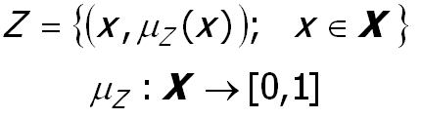
Logika rozmyta...
Zbiór rozmyty Z to:
gdzie μ_{Z} jest funkcją przynależności
zbioru rozmytego:
  pełna przynależność (wartość 1),
  brak przynależności (wartość 0),
  częściowa przynależność (pozostałe wartości).

Slide 11
„Prawdziwość” a zbiory rozmyte
logika dwuwartościowa:
  prawda
  fałsz
logika rozmyta:
  wMieście=1.0,
  po22=0.9,
  naMazurachNadRanem=0.3,
Środkiem płatniczym w Polsce jest złoty

Slide 12
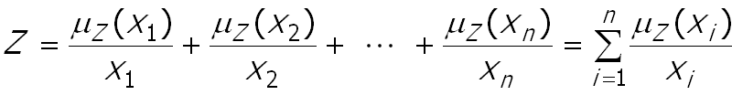

„Leniwy człowiek” jako zbiory rozmyty
Gdy przestrzeń X jest skończona to:
wówczas:

Slide 13

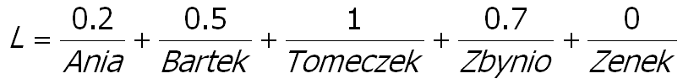
„Leniwy człowiek” jako zbiory rozmyty
Zbiór rozmyty D — „dobra ocena”:
Zbiór rozmyty L — „leniwy” ktoś:

Slide 14
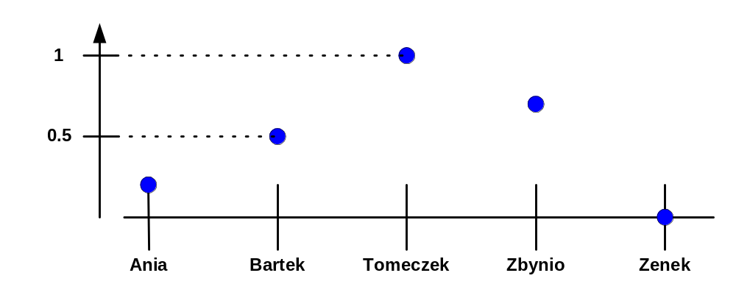
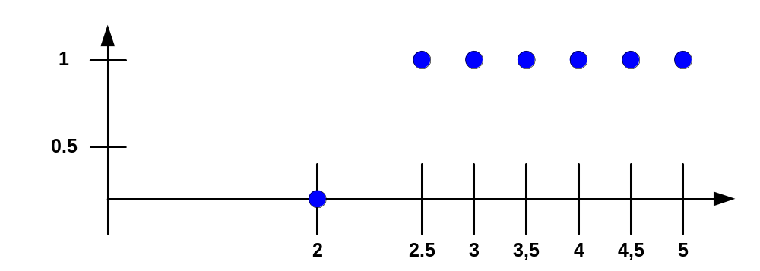
Zbiory rozmyte: graficznie
Graficzna reprezentacja zbiorów rozmytych:
  „leniwy”
  „dobra ocena”

Slide 15
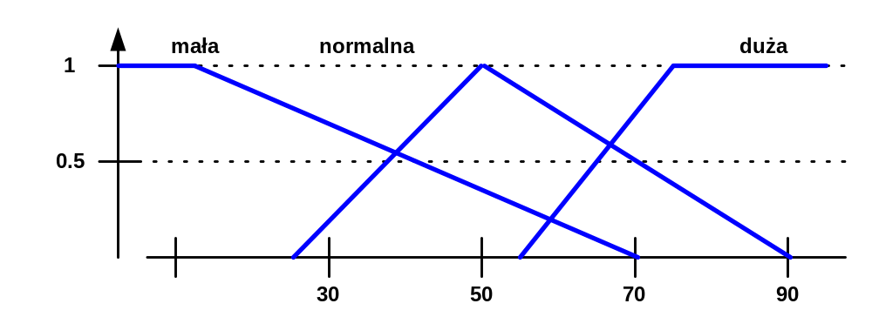
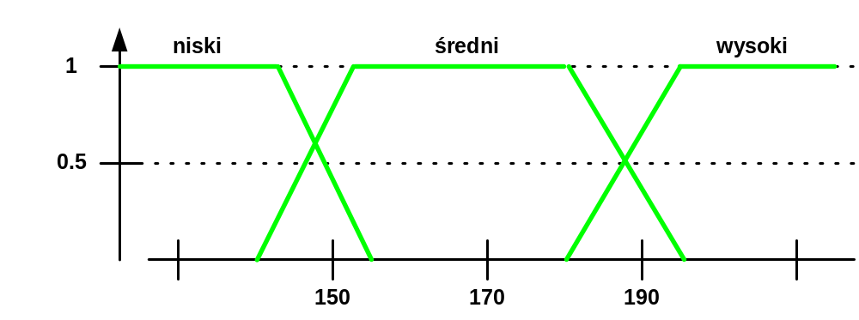
Zbiory rozmyte: graficznie
Graficzna reprezentacja zbiorów rozmytych:
  waga:
  wzrost:

Slide 16
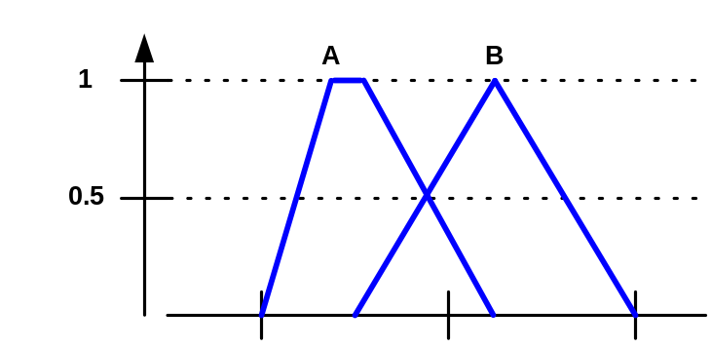
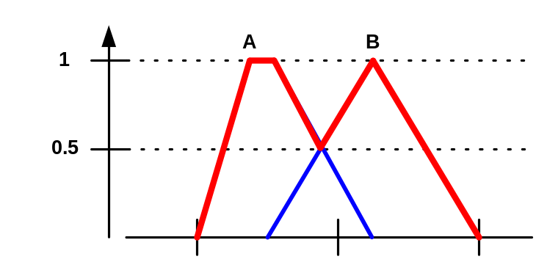
Operacje na zbiorach rozmytych
suma:

Slide 17
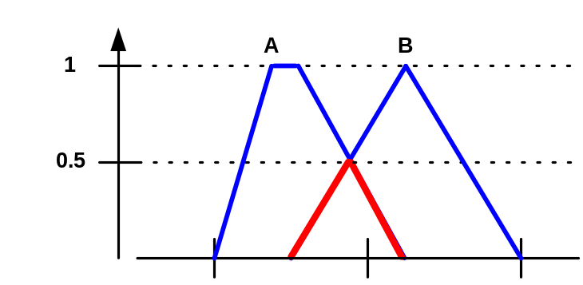
Operacje na zbiorach rozmytych
przecięcie:

Slide 18

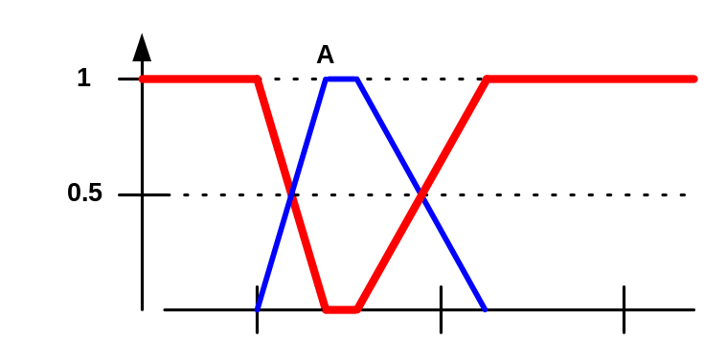
Operacje na zbiorach rozmytych
negacja:

Slide 19
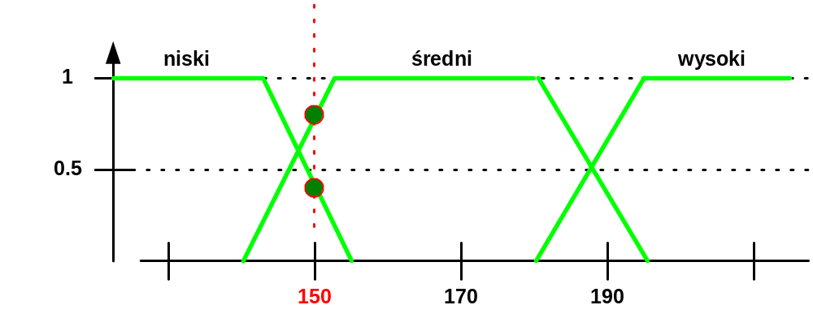
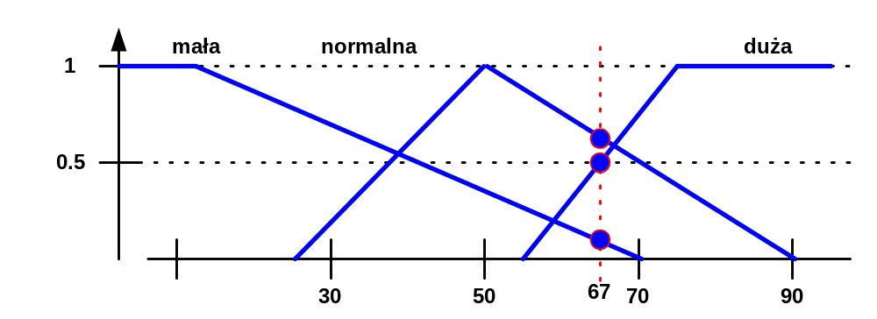
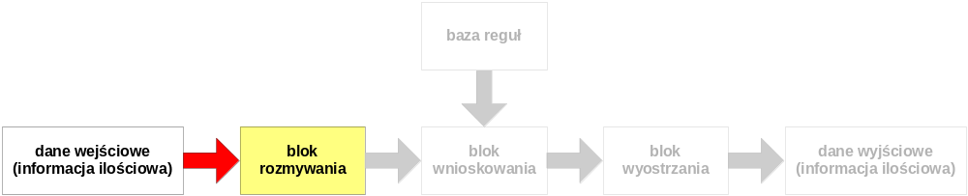
System rozmyty — rozmywanie
wzrost: 150 cm, waga: 67 kg
wzrost:
niski=0.45
średni=0.80
wysoki=0.00
waga:
mała=0.15
normalna=0.50
duża=0.60

Slide 20
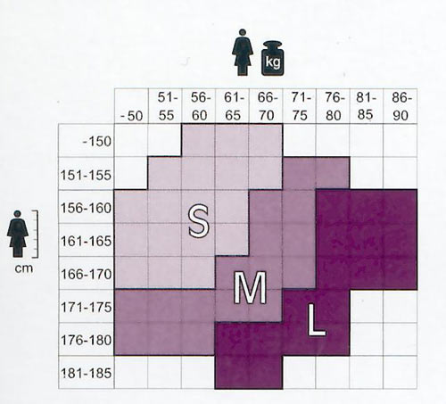
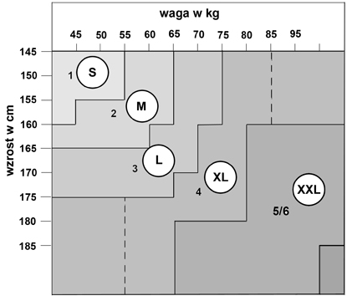
„Baza reguł” (z życia wzięta)
Jak rozmiar nosi ktoś o wadze 75,5kg
i wzroście 155,5cm?

Slide 21

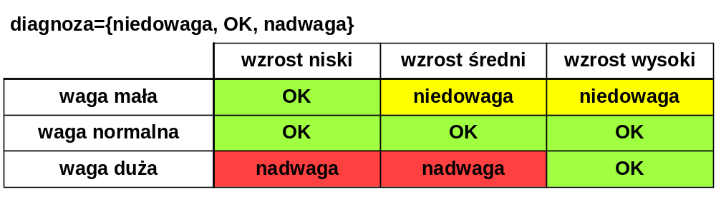
Baza reguł
JEŚLI wzrost=niski && waga=duża
TO diagnoza=nadwaga
JEŚLI wzrost=wysoki && waga=mała
TO diagnoza=niedowaga
JEŚLI diagnoza=nadwaga
&& przyczyna=złe odżywianie
TO ryzyko=cukrzyca

Slide 22
Pojęcia lingistyczne i systemy regułowe
JEŚLI wzrost=niski & waga=duża
TO diagnoza=nadwaga
JEŚLI wzrost=wysoki & waga=mała
TO diagnoza=niedowaga
JEŚLI diagnoza=nadwaga
& przyczyna=złe odżywianie
TO ryzyko=cukrzyca
Jak duża nadwaga, niedowaga a kiedy norma?

Slide 23
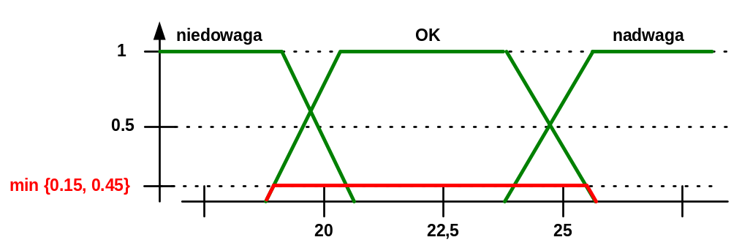

Zbiory rozmyte i reguły — wnioskowanie
wzrost: 150cm, niski=0.45, średni=0.8, wysoki=0
waga 67kg, mała=0.15, normalna=0.5, duża=0.6
JEŚLI waga=mała i wzrost=niski
TO diagnoza=OK

Slide 24
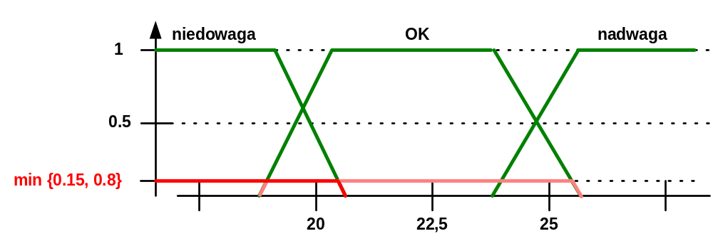
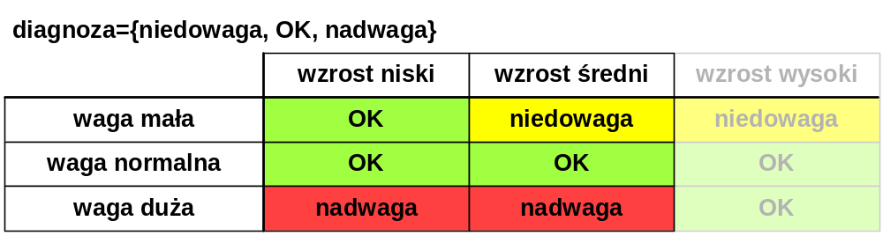
Zbiory rozmyte i reguły — wnioskowanie
wzrost: 150cm, niski=0.45, średni=0.8, wysoki=0
waga 67kg, mała=0.15, normalna=0.5, duża=0.6
JEŚLI waga=mała i wzrost=średni
TO diagnoza=niedowaga

Slide 25
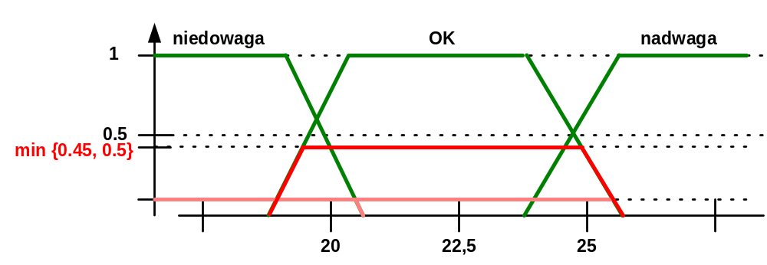
Zbiory rozmyte i reguły — wnioskowanie
wzrost: 150cm, niski=0.45, średni=0.8, wysoki=0
waga 67kg, mała=0.15, normalna=0.5, duża=0.6
JEŚLI waga=normalna i wzrost=niski
TO diagnoza=OK

Slide 26
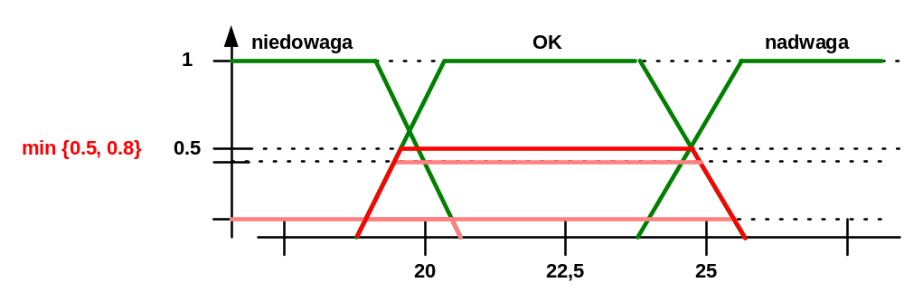
Zbiory rozmyte i reguły — wnioskowanie
wzrost: 150cm, niski=0.45, średni=0.8, wysoki=0
waga 67kg, mała=0.15, normalna=0.5, duża=0.6
JEŚLI waga=normalna i wzrost=średni
TO diagnoza=OK

Slide 27
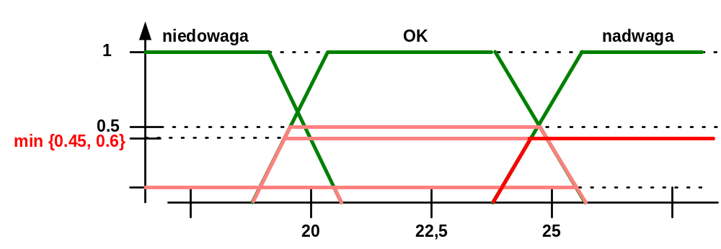
Zbiory rozmyte i reguły — wnioskowanie
wzrost: 150cm, niski=0.45, średni=0.8, wysoki=0
waga 67kg, mała=0.15, normalna=0.5, duża=0.6
JEŚLI waga=duża i wzrost=niski
TO diagnoza=nadwaga

Slide 28
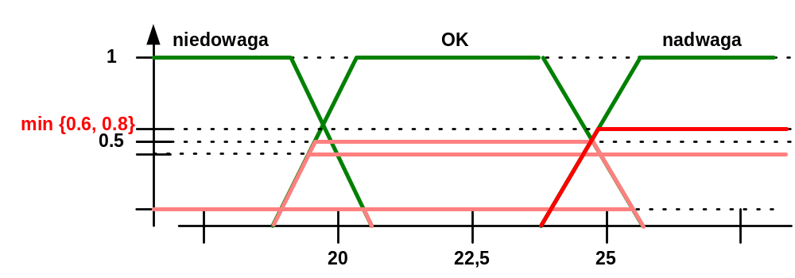
Zbiory rozmyte i reguły — wnioskowanie
wzrost: 150cm, niski=0.45, średni=0.8, wysoki=0
waga 67kg, mała=0.15, normalna=0.5, duża=0.6
JEŚLI waga=duża i wzrost=średni
TO diagnoza=nadwaga

Slide 29
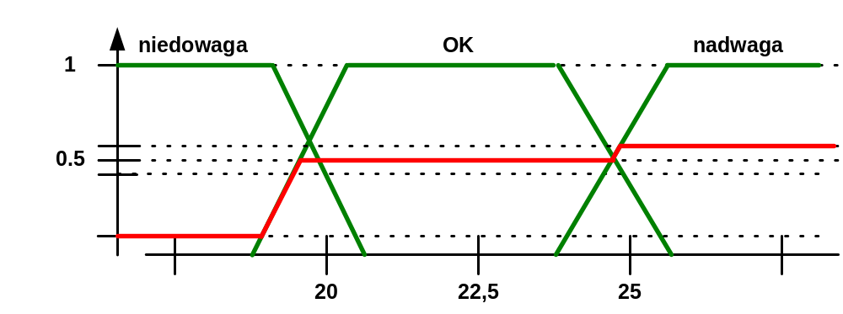
Zbiory rozmyte i reguły — wnioskowanie
wzrost: 150cm, niski=0.45, średni=0.8, wysoki=0
waga 67kg, mała=0.15, normalna=0.5, duża=0.6
wynik=alternatywa wyników wszystkich reguł

Slide 30
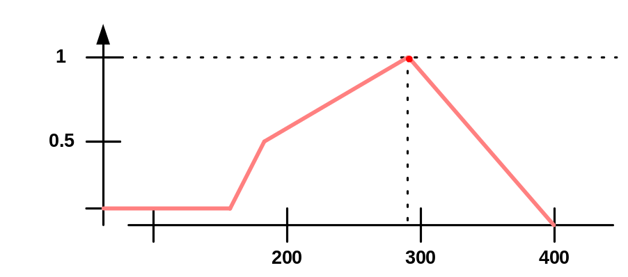
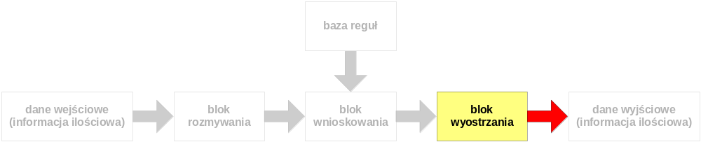
System rozmyty — wyostrzanie
metody:
  maksimum
  środek przedziału maksimum
  środek ciężkości
y=295

Slide 31
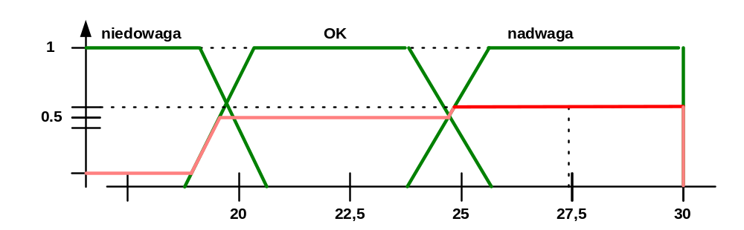
System rozmyty — wyostrzanie
metody:
  maksimum
  środek przedziału maksimum
  środek ciężkości
y=27,35

Slide 32
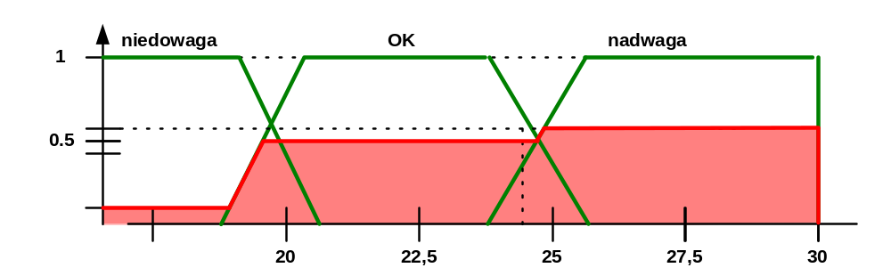
System rozmyty — wyostrzanie
metody:
  maksimum
  środek przedziału maksimum
  środek ciężkości
y=24,6

Slide 33
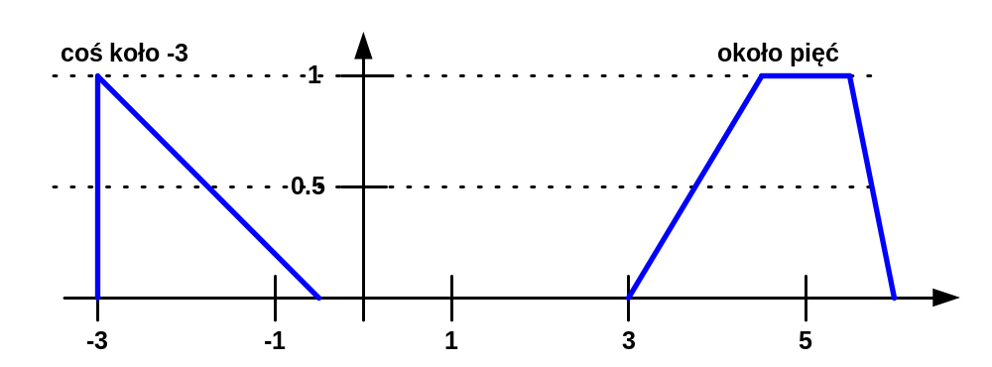
Zbiory rozmyte i... liczby
≈5 + ≈–3 = ?

Slide 34
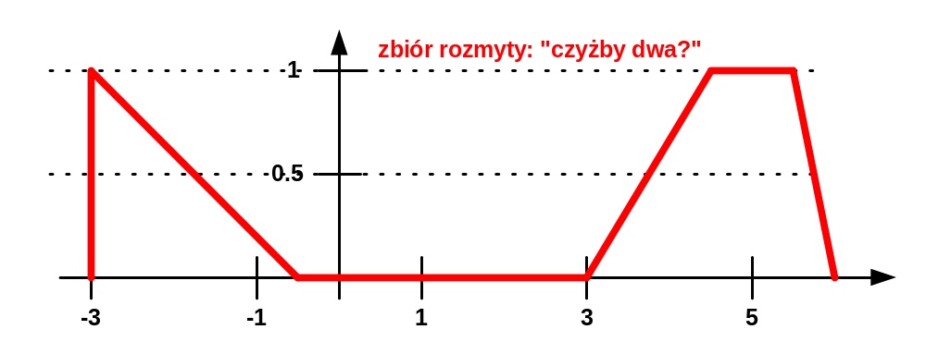
Zbiory rozmyte i... liczby
≈5 + ≈–3 = ?

Slide 35
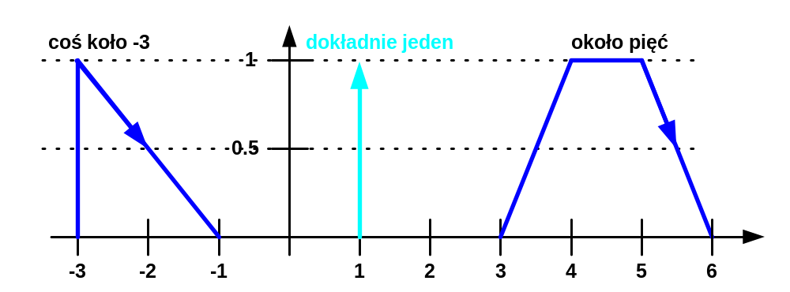
Skierowane liczby rozmyte
≈5 + ≈–3 = ?
„coś koło -3” = A =[-3,-3,-1]
„około 5”=B=[3, 4, 5, 6]

Slide 36
Skierowane liczby rozmyte
≈5 + ≈–3 = ?
„coś koło -3” = A =[-3,-3,-1]=[-3,-3,-3,-1]
„około 5”=B=[3, 4, 5, 6]
A+B=[0, 1, 2, 5]

Slide 37
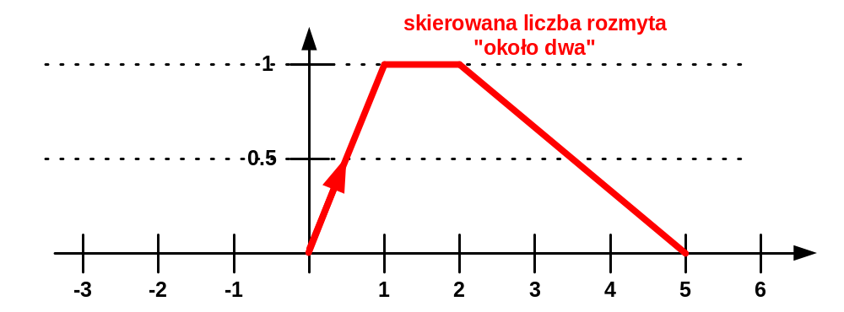
Skierowane liczby rozmyte
≈5 + ≈–3 = ≈2
„coś koło -3” = A =[-3,-1]=[-3,-3,-1]=[-3,-3,-3,-1]
„około 5”=B=[3, 4, 5, 6]
A+B=[0, 1, 2, 5]

Slide 38

jak zwykle, zamiast zakończenia...
filozoficznie:
— Wie pani — powiedział do pani Bird, gdy przyszła do jadalni, by sprawdzić,
czy już zjadł grzankę z marmoladą —
nigdy dotąd nie zrobiłem wszystkiego,
bo gdybym zrobił, to nie czekałyby mnie już żadne niespodzianki.
fragment okładki i książki pt. „Paddington daje sobie radę”
(autor: Michael Bond)

